Slide 1
Технологии разработки Internet-приложений
Из цикла лекций «Технологии разработки Internet-приложений» для студентов 4-го курса кафедры Компьютерных технологий физического факультета Донецкого национального университета
ASP.NET приложения –
введение
доц. Ткачёва Т.С.

Slide 2

Принцип действия ASP.NET
Расширения сервера
Internet
aspnet_isapi.dll
Классичес-кий режим
.aspx
запрос
Модули IIS 7
Встроен-ный режим
HTML-ответ
HTML
CLR
(Common Language Runtime)
Сервер IIS
При запросе файла .aspx, он передаётся ISAPI расширению сервера aspnet_isapi.dll (IIS 5-6) или рабочему процессу IIS 7, который загружает CLR и запускает конвейер модулей HTTP. Этот конвейер представляет собой системные модули и пользовательские классы среды .NET Framework. Он осуществляет рендеринг классов приложения (элементов управления), последовательно обрабатывая их, запрос клиента и формируя HTML-ответ.
Системные модули HTTP указаны в C:\Windows\Microsoft.NET\...\machine.config (конфигурация сервера по умолчанию, для всех его Web-приложений). Они организуют аутентификацию, авторизацию, состояние сеанса, пред и пост обработку запроса, перехват системных событий и событий других модулей.
Конфигурацию по умолчанию можно изменить для каждого Web-приложения файлами Web.config – в корне соответствующего приложения и в его папках.

Slide 3
Структура ASP.NET-странницы
«Преобразование к верхнему регистру» - Demo.aspx
<!-- Раздел директив -->
<% @Page Language=”C#” %>
<!-- Раздел кода -->
<script runat=”server”>
private void fun(object sender, EventArgs e)
{
TheResult.InnerText=(text1.Value).ToUpper();
}
</script>
<!-- Раздел пользовательского интерфейса -->
<html>
<head><title>Пробная страница</title></head>
<body>
<h1>Заголовок</h1>
<form runat=”server”>
<input runat=”server” id=”text1” type=”text” />
<input runat=”server” id=”button1” type=”submit”
value=”Выполнить” OnServerClick=”fun” />
</form>
<p><b>Результат: </b><span runat=”server” id=”TheResult” />
</body>
</html>
В этом простом примере
код реализации
класса формы встроен
в тот же файл .aspx
Стандарт XHTML 1.1

Slide 4
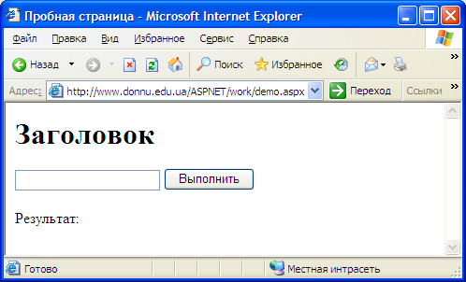
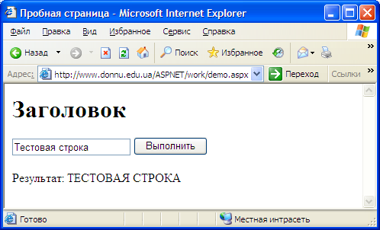
Результаты работы Demo.aspx

Slide 5
Особенности предыдущей
ASP.NET-странницы
Тег <input> с атрибутом runat превращает HTML-тег в серверный элемент (в данном случае – экземпляр класса HtmlInputControl). Этот элемент имеет свойство Value, в котором содержится вводимый текст.
Атрибут runat в теге <form> организует возврат данных на сервер этой же форме (называется PostBack). Прочитанные данные из <input> присваиваются свойству Value новосозданного экземпляра класса HtmlInputControl. Затем выполняется код в <script> (функция fun), вызванный событием OnServerClick=”fun”.
Функция переводит символы в верхний регистр и присваивает полученную строку свойству InnerText серверного элемента с идентификатором id=”TheResult”.
В результате работы серверных элементов и их событий генерируются HTML-теги, встраиваемые в раздел пользовательского интерфейса. Полученная HTML-страница возвращается клиенту.
При написании приложений в среде Visual Studio визуальная часть формы остаётся в файле .aspx, а код реализации класса формы, вместо тега <script>, по умолчанию, размещается в отдельном файле *.aspx.cs (для языка C#). Это «облегчает» страницу .aspx и позволяет работать над классами страницы нескольким разработчикам.

Slide 6
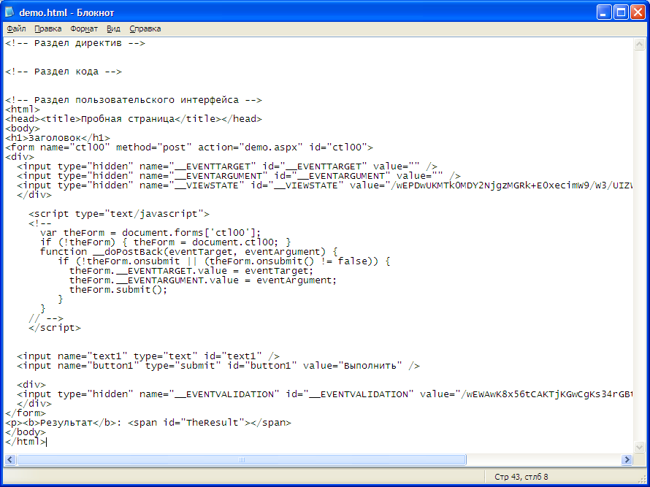
Полученная клиентом HTML-страница
Вся «особенность» HTML-ответа –
в скрытых <input> и скриптах формы
Скрытые поля для реализации обратного вызова
Скрытые поля c id = "__VIEWSTATE" (состояние представления) обеспечивают
механизм сохранения и передачи «истории» состояний элементов страницы при её многократном повторном вызове.
Обратный вызов
страницы
В клиентских <input>
нет атрибута runat

Slide 7
Совместимость
Стандарт XHTML определяет Web-страницы как документы XML. Это необходимо для объединения визуальной и программистской составляющей Web-страниц и для совместимости с будущими браузерами (IE 8…). Разметка, генерируемая ASP.NET, соответствует этому стандарту:
    для одиночных тегов требует <…/>,
    <input … type=“hidden”> – внутри <div>,
    у формы нельзя использовать атрибут name, а надо id,
    …
Для облегчения переноса старых Web-страниц в проект ASP.NET 2.0 можно отключить рендеринг элементов управления по стандарту XHTML. Для этого надо в файле конфигурации web.config добавить строки:
    <system.web>
    <XHTML11Conformance enableObsoleteRendering=”true” />
    </system.web >
    Для совместимости генерируемого HTML-кода с различными его версиями можно использовать в файле конфигурации следующую конструкцию:
    <system.web>
    <pages controlRenderingCompatibilityVersion="3.5|4.0"/>
    </system.web>
3

Slide 8

Модель обратного вызова Postback
Для того, чтобы реализовать модель событий в ASP.NET существует модель обратного вызова страницы – Postback. Такая модель подразумевает наличие одной HTML-формы (тег <form>) на всю страницу. Кроме того, на странице присутствуют два скрытых поля, которые содержат имя элемента, который инициировал обратный вызов и аргументы:
Для осуществления обратного вызова в рамках каждой страницы, реализованной на основе концепции Web-форм, существует функция JavaScript "__doPostBack()".
Для выполнения обратного вызова на клиентской стороне вызывается данная функция, которая отсылает значение формы на сервер вместе с информацией об элементе, инициировавшем обратный вызов.

Slide 9
Компиляция, сборка, запуск
Зарезервированные папки проекта
Bin – все предкомпилированные (заранее компилированные) сборки .dll, необходимые для работы
приложения. В простом проекте их может не быть.
App_Data – источники данных, используемых в проекте. Доступны только из этого проекта.
App_Code – исходные коды классов приложения (.cs). При первом обращении к ним они динамически компилируются в сборку .dll, которая кэшируется в папке Windows\...\Temporary ASP.NET Files. Кэшированная сборка используется проектом, пока не изменятся какие-либо его коды.
App_GlobalResources – глобальные ресурсы .resx всего приложения для многоязычной поддержки браузеров (язык браузера передаётся в заголовке HTTP-запроса).
App_LocalResources – локальные ресурсы .resx для отдельных страниц приложения.
App_Thems – темы приложения - файлы .css, рисунки… Каждая тема в своей папке.
App_WebReferences – файлы .wsdl используемые для Web-сервисов.
Когда браузером запрашивается страница .aspx, то из файлов .cs папки App_Code динамически генерируется сборка .dll, и совместно с предкомпилированными сборками папки bin, связывается с Web-приложением.
Если запуск приложения был с отладкой (в файле web.config – строка <compilation debug=”true” />), то после передачи сборки рабочему процессу Web-сервера открывается браузер для просмотра результатов работы. Если исходный код страницы .aspx будет изменён, то при её первом запросе она будет заново скомпилирована.
По умолчанию IIS блокирует все запросы браузеров к файлам, хранящимся в папках App_...

Slide 10
Серверные элементы управления ASP.NET
Они позволяют на сервере очень просто получить доступ к состоянию элементов страницы.
Серверные элементы управления HTML
- стандартные HTML-теги с атрибутом runat=”server” и идентификатором id. Свойства совпадают с атрибутами соответствующего тега, простые свойства:
InnerText, InnerHtml, Style, Value, Attributes
Серверные элементы управления Web
- более развитые элементы: …календарь, раскрывающийся список, таблицы данных… Идентификатор элемента управления Web – это префикс <asp:
Пример текстового элемента управления HTML и Web:
<input runat=”server” id=”text1” type=”text” value=”Значение” />
<asp: textbox runat=”server” id=”text1” text=”Значение” />
Оба элемента генерируют одинаковый HTML-код, элемент Web содержит вводимый текст в свойстве text,
а не в value.
элемент управления HTML
элемент управления Web

Slide 11
Объекты HttpRequest и HttpResponse
Они позволяют получить доступ к входным и выходным данным НТТР запроса. Имеют тот же смысл, что и в технологии ASP. Они реализуют свойства Request и Response класса HttpContext, который, в свою очередь, инкапсулирует все связанные с НТТР сведения об индивидуальном запросе.
Пример
Response.Write("Hello " + HttpUtility.HtmlEncode(Request.QueryString["UserName"]) + "<br>");
или аналогичный вывод можно сделать так:
<%= HttpUtility.HtmlEncode(expression) %>
или даже так (с автоматическим кодированием вывода в .NET 4):
<%: expression %>
Если не нужно кодировать, то
<%: new HtmlString("<strong>не энкодить меня!</strong>") %>
Метод HtmlEncode удаляет вредоносные скрипты и недопустимые символы, которые могли находиться в поле ввода UserName.

Slide 12
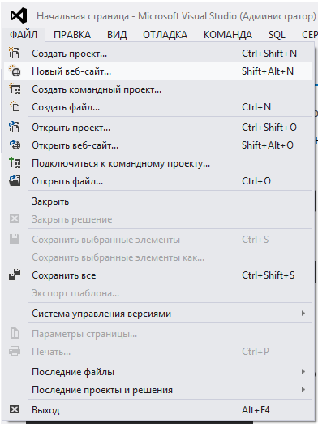
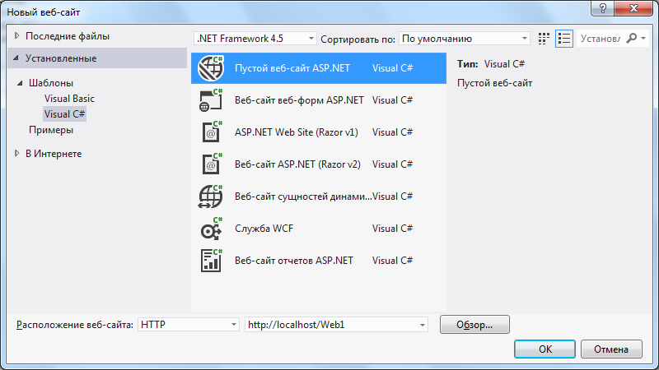
Создание Web-сайта на локальном сервере средствами VS 2012

Slide 13
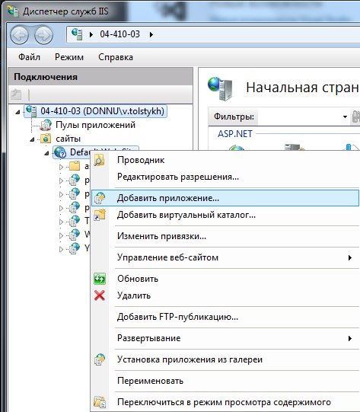
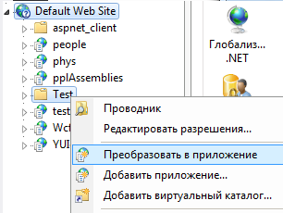
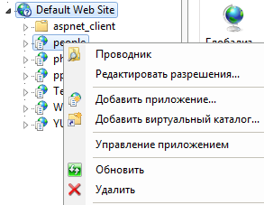
Создание Web-сайта через диспетчер IIS 7
Преобразовать сайт-папку в сайт-приложение
Создать сайт-приложение в корне http://localhost
Добавить в область видимости http://localhost какую-либо папку
Удаляет в IIS информацию о приложении, но не удаляет сайт-папку

Slide 14
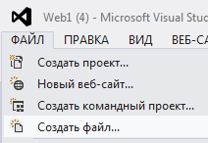
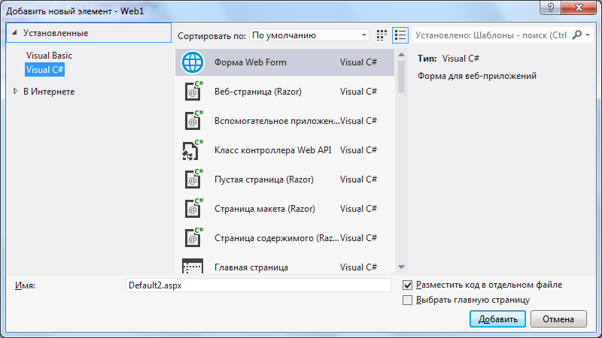
Создание файла формы в VS 2012

Slide 15
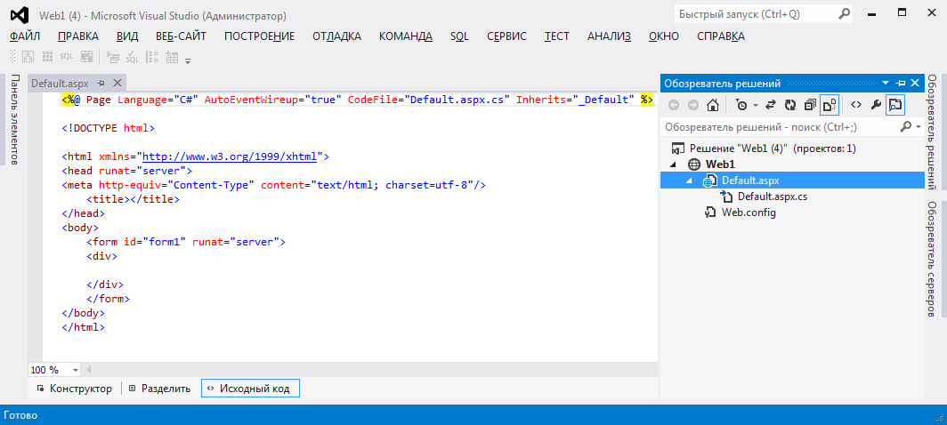
Код формы
Директива Page – настройка атрибутов страницы (метаданных для компилятора)
Файл формы
Присоединённый файл класса формы
Генерируется форма,
допускается только одна
с атрибутом runat
Файл конфигурации сайта
Визуальное редактирование формы

Slide 16
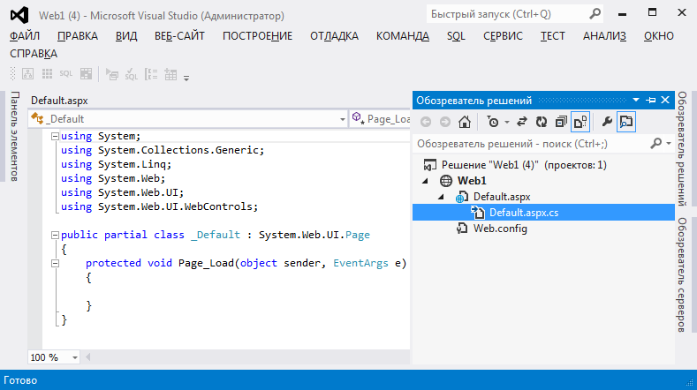
Код класса формы
Предоставляет доступ к классам HttpRequest, HttpResponse
Предоставляет доступ к классам и интерфейсам для создания ASP.NET компонент и страниц (Page, Controls)
Пространства имен – это разделы
типов данных, позволяющие хранить
типы данных и функции
в иерархической структуре.
Частичный класс допускает определение в нескольких файлах содержимое которых объединяется для составления полного определения класса. Может разрабаты-ваться несколькими разработчиками
Событие Load класса Page, возникает сразу после инициа-лизации элементов формы
Базовый класс Page для всех страниц ASP.NET

Slide 17
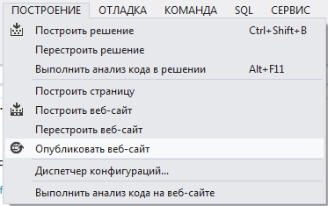
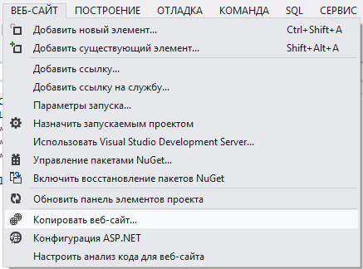
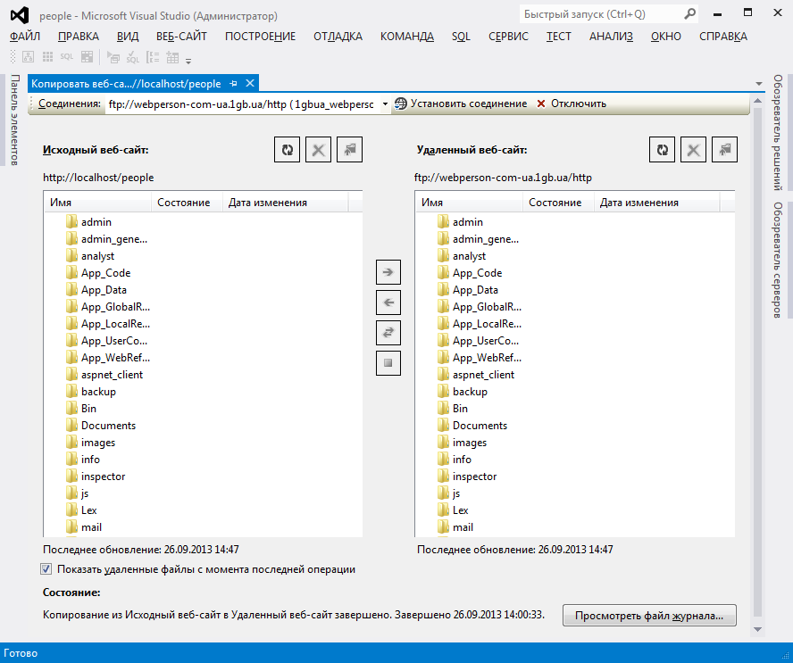
Копирование и публикация Web-сайта
Компилировать страницу
Компилировать изменённые файлы проекта
Компилировать весь проект заново
В отличии от копирования, при публикации происходит предкомпиляция некоторых кодов приложения и добавление их .dll-сборок в папку Bin, что повышает быстродействие проекта при первом запуске и скрывает коды классов приложения от «посторонних» глаз.

Slide 18
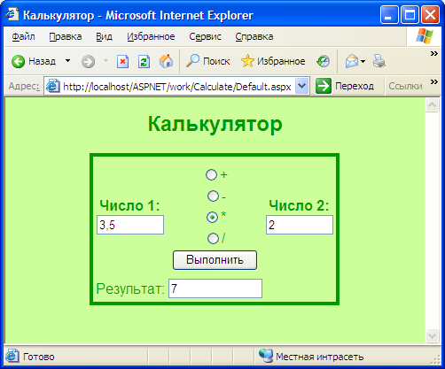
Рассмотрим пример проекта
Web-сайт «Калькулятор»
Показать работу приложения на сервере www.tolstykh.com

Slide 19
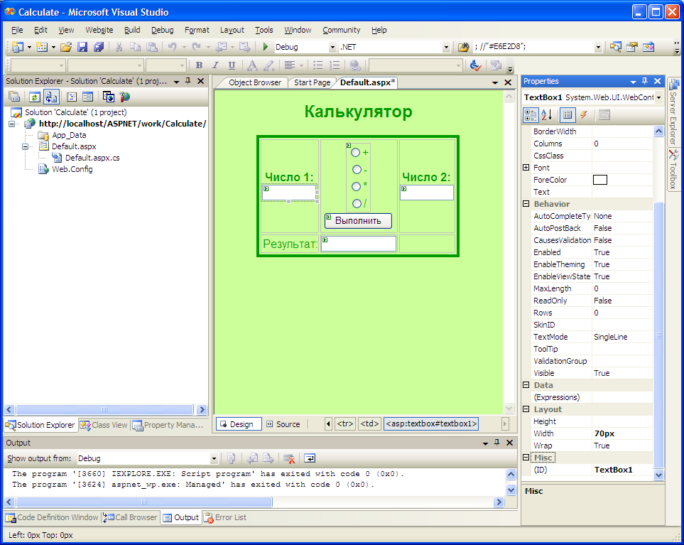

Slide 20
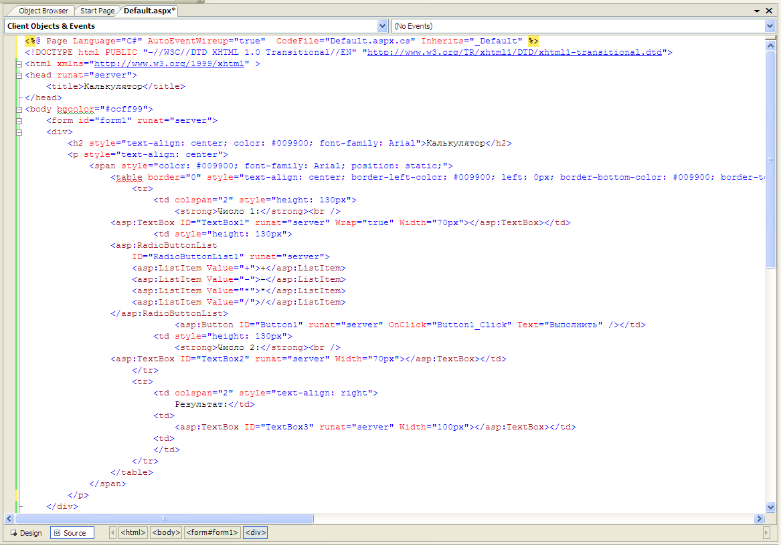
Серверные элементы управления Web

Slide 21
